Slide 1
Chương 4:Báo hiệu trong mạng NGN

Slide 2
Giới thiệu về báo hiệu
Quá trình báo hiệu là thành phần không thể thiếu trong mạng viễn thông, nó giúp các thành phần trong mạng có thể trao đổi thông tin với nhau.
Trong mạng NGN có các loại báo hiệu sau:
Báo hiệu cuộc gọi: SIP, H.323
Báo hiệu giữa MGC-MG hay MGC-server: MGCP, Megaco/H.248
Báo hiệu cho PSTN: SIGTRAN
Báo hiệu QoS

Slide 3
Báo hiệu H.323
H.32x là họ giao thức của ITU-T định nghĩa các dịch vụ đa phương tiện qua các mạng khác nhau.
H.323 là giao thức xác định các thành phần, các giao thức, các bước thực hiện để cung cấp dịch vụ đa phương tiện qua mạng gói.
Dịch vụ đa phương tiện: truyền tiếng, truyền hình thời gian thực và dữ liệu.
Mạng gói: Internet, EN, LAN, MAN, WAN.

Slide 4
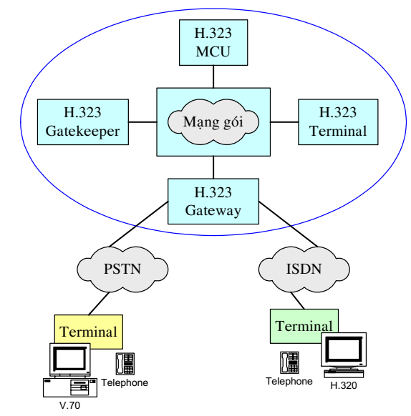

Thành phần của H.323?
Mô hình mạng H.323 đơn giản

Slide 5
Các thành phần của H.323
Đầu cuối (Terminal-T)
Cổng (Gateway-GW)
Bộ giữ cổng (Gate Keeper-GK): có thể có hoặc không có trong mạng.
Đơn vị điều khiển đa điểm (Multipoint Control Unit-MCU)
Các thành phần này có thể được tập trung trong một hệ thống đơn hay được lắp đặt ở nhiều hệ thống khác nhau tại những vị trí địa lý cũng như vật lý khác nhau.

Slide 6
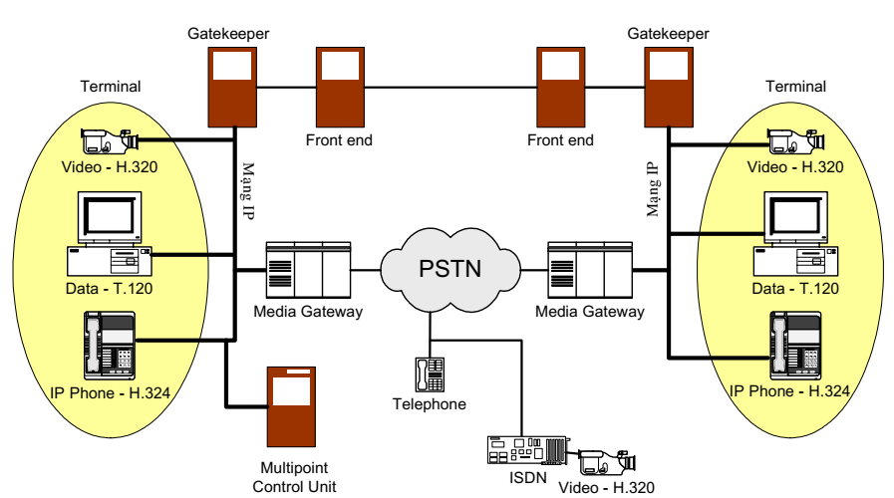
Mô hình mạng H.323

Slide 7
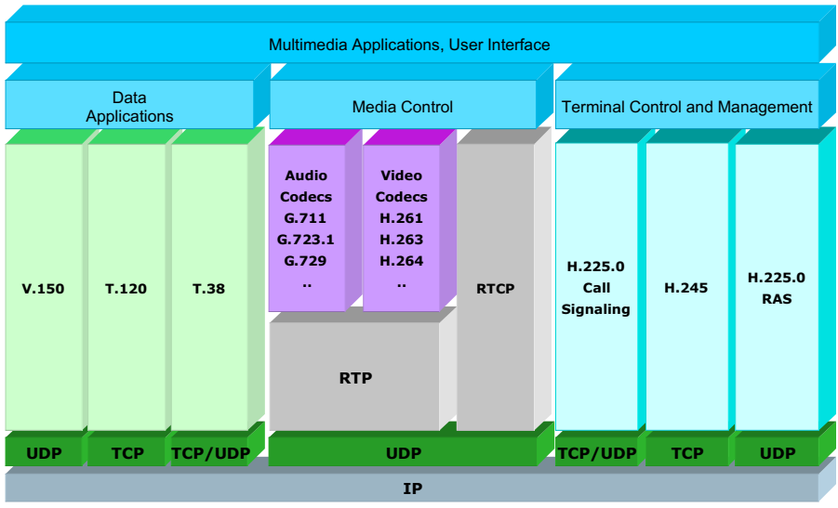
Các giao thức thuộc H.323

Slide 8
Terminal
Là thành phần dùng trong truyền thông 2 chiều đa phương tiện thời gian thực được dùng trong kết nối cuộc gọi.
Terminal: máy tính, điện thoại, điện thoại truyền hình, hệ thống voicemail…tương thích đầu cuối của các mạng khác.

Slide 9
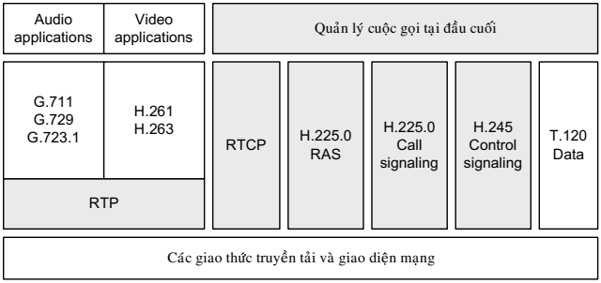

Các giao thức tại đầu cuối của H.323

Slide 10
Terminal
Hỗ trợ các đặc tính:
H.245: trao đổi khả năng của đầu cuối và để tạo kênh thông tin.
H.225: báo hiệu và thiết lập cuộc gọi.
RAS: đăng ký và điều khiển các hoạt động quản lý khác với GK.
RTP/RTCP: truyền các gói thông tin thoại và hình.
G.711: mã hóa và giải mã tiếng nói.
T.120: hội thảo dữ liệu và hỗ trợ khả năng tương tự của MCU

Slide 11
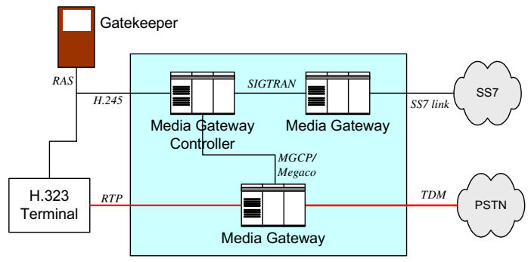

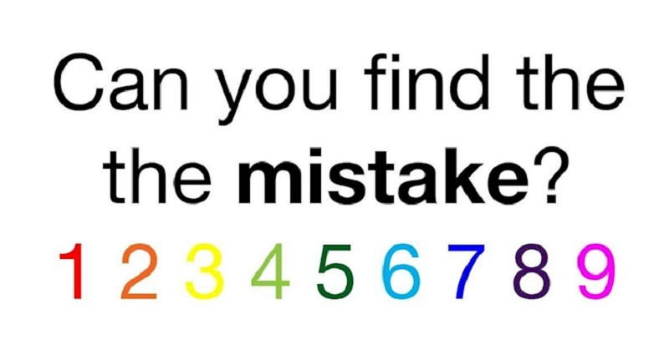
Cấu tạo của Gateway

Slide 12
Gateway
Là thành phần dùng để kết nối 2 mạng khác nhau.
Cấu tạo của Gateway bao gồm:
MG.
MGC.
SG.

Slide 13
Gateway
Hỗ trợ các giao thức của mạng H.323 và mạng chuyển mạch kênh (Switch Circuit Network-SCN):
Với H.323: hỗ trợ H.245, H.225, RAS.
Với SCN: hỗ trợ các giao thức trong mạng chuyển mạch kênh (ví dụ như SS7).

Slide 14
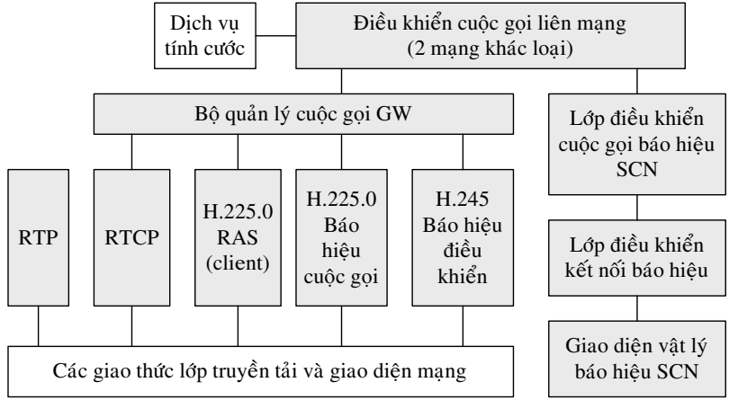
Các giao thức của Gateway

Slide 15
Gatekeeper
Được xem như bộ não của H.323, là điểm trung tâm của mọi cuộc gọi trong H.323
Là thành phần tùy chọn.
Cung cấp các dịch vụ: dịch địa chỉ, ban quyền và nhận thực Terminal và Gateway, quản lý băng thông, thu thập số liệu, tính cước và dịch vụ đinh tuyến cuộc gọi.

Slide 16
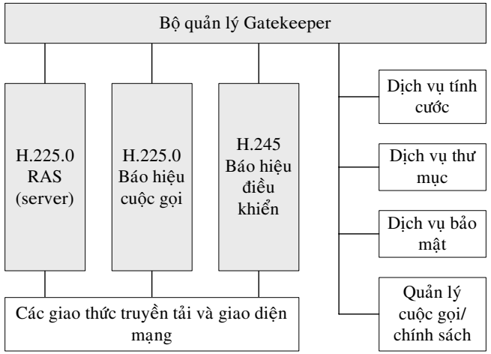
Chức năng của Gatekeeper

Slide 17
Các chức năng cần thiết của Gatekeeper
Dịch địa chỉ (Address Translation)
Quản lý việc thu nhận điểm cuối (Admission Control): sử dụng báo hiệu RAS.
Điều khiển băng thông (Bandwidth Control): sử dụng báo hiệu RAS.
Quản lý vùng hoạt động (Zone Management)

Slide 18
Các chức năng tùy chọn của Gatekeeper
Báo hiệu điều khiển cuộc gọi (Call Control Signalling)
Chấp nhận cuộc gọi (Call Authorization)
Quản lý cuộc gọi (Call Management)

Slide 19
Multipoint Control Unit-MCU
Là thành phần phần hỗ trợ trong dịch vụ hội nghị đa điểm có sự tham gia của từ 2 Terminal H.323 trở lên.
Mọi Terminal tham gia hội nghị đều phải thiết lập kết nối với MCU.
MCU quản lý tài nguyên cho hội nghị, xác định các loại codec, xử lý dòng thông tin truyền.

Slide 20
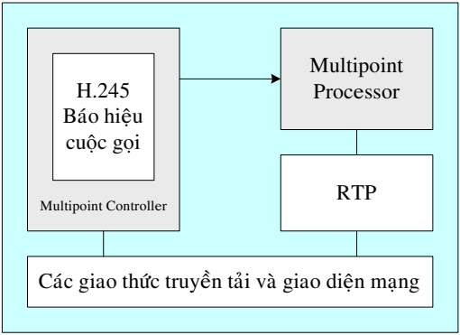

Cấu tạo của MCU

Slide 21
Cấu tạo của MCU
Bộ điều khiển đa điểm (Multipoint Controller-MC): quản lý báo hiệu cuộc gọi
Bộ xử lý đa điểm (Multipoint Processor-MP): xử lý việc trộn và chuyển mạch các dòng thông tin cũng như các quá trình xử lý thông tin khác.

Slide 22
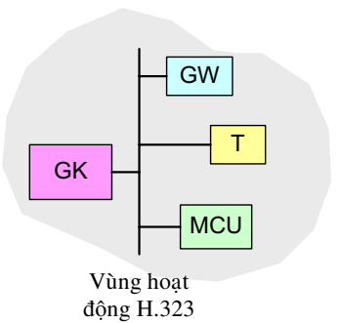
Vùng hoạt động
Là tập hợp các Terminal, các GW, các MCU chịu sự quản lý duy nhất của 1 GK.

Slide 23
Giao thức mã hóa và giải mã tín hiệu thoại và hình
Giao thức mã hóa và giải mã thoại G.711 (64kbps) , G.722 (64, 56, 48 kbps), G.723.1 (53, 63 kbps) và G.729 (8kbps).
Giao thức mã hóa và giải mã cho tín hiệu hình H.261, H.263.

Slide 24
Giao thức báo hiệu RAS (H.225.0)
RAS (Registration, Admission and Status): được sử dụng để thực hiện việc đăng ký, quản lý việc tham gia của các điểm cuối, thay đổi băng thông, trao đổi trạng thái và loại bỏ đăng ký giữa các điểm cuối với GK.
Các bản tin RAS được trao đổi qua kênh báo hiệu RAS.
Kênh RAS được thiết lập đầu tiên trước khi các kênh khác được thiết lập.

Slide 25
Giao thức báo hiệu RAS (H.225.0)
Bản tin RAS truyền qua giao thức UDP nhờ cổng 1718 (multicast) và cổng 1719 (unicast)
Phần lớn bản tin RAS là 3 loại:
Yêu cầu (Request): xRQ
Xác nhận (Confirm): xCF
Từ chối (Reject): xRJ

Slide 26
Chức năng của báo hiệu RAS
Khám phá GK hay xác định GK (Gatekeeper Discovery): cho phép 1 endpoint xác định GK điều khiển nó. Quá trình này có thể là động hoặc tĩnh.
Tĩnh: endpoint đã biết trước địa chỉ truyền tải hay địa chỉ mạng của GK.
Động: endpoint phát multicast bản tin GRQ. GK sẽ phản hồi bằng bản tin GCF hoặc GRJ.

Slide 27
Chức năng của báo hiệu RAS
Đăng ký điểm cuối (Endpoint Registration): quá trình đăng ký được các điểm cuối sử dụng để tham gia vào một vùng hoạt động và thông báo cho GK quản lý nó biết địa chỉ truyền tải cũng như bí danh (alias) của mình.
Enddpoint sẽ gửi bản tin RRQ đến GK.
GK chấp nhận sẽ gửi trả bản tin RCF.
GK không chấp nhận sẽ gửi bản tin RRJ.

Slide 28
Chức năng của báo hiệu RAS
Xác định vị trí của điểm cuối (Endpoint Location): xác định địa chỉ truyền tải của endpoint khi chỉ biết bí danh của nó.
Cả GK hay endpoint đều có thể thực hiện.
Bên yêu cầu phát bản tin LRQ.
Bên trả lời hồi đáp bằng LCF hoặc LRJ

Slide 29
Chức năng của báo hiệu RAS
Điều khiển việc tham gia (Admission Control): xem xét việc cho phép 1 endpoint tham gia vào 1 phiên làm việc.
Endpoint muốn tham gia gửi ARQ đến GK quản lý nó.
GK sẽ trả lời ACF hoặc ARJ.

Slide 30
Chức năng của báo hiệu RAS
Thoát khỏi kết nối (Disengage): 1 endpoint muốn thoát khỏi kết nối.
Endpoint gửi DRQ đến GK quản lý nó.
GK trả lời DCF hoặc DRJ.

Slide 31
Chức năng của báo hiệu RAS
Sự thay đổi băng thông (Bandwidth change): yêu cầu thay đổi băng thông của 1 kết nối.
Được yêu cầu bởi endpoint hoặc bởi GK.
Bên yêu cầu phát bản tin BRQ.
Bên nhận trả lời BCF hoặc BRJ.

Slide 32
Chức năng của báo hiệu RAS
Trao đổi thông tin trạng thái (Information): thông báo thông tin trạng thái của kết nối.
GK muốn biết thông tin sẽ gửi bản tin IRQ.
Endpoint gửi trả các thông tin chi tiết bằng bản tin IRR.

Slide 33
Chức năng của báo hiệu RAS
Loại bỏ đăng ký (Unregistration): loại bỏ 1 điểm cuối khỏi vùng hoạt động và sự quản lý của GK.
Endpoint gửi bản tin URQ cho GK.
GK trả lời bằng bản tin UCF hoặc URJ.

Slide 34
Chức năng của báo hiệu RAS
Điểm cuối có thể biết độ khả dụng của tài nguyên bằng cách gửi bản tin RAI; GK trả lời bằng bản tin RAC.
Kích hoạt một số dịch vụ đặc biệt bằng bản tin SCI, bản tin phản hồi là SCR.
Một số bản tin được sử dụng trong trường hợp đặc biệt là “Unknown Message Response” và Non-standard Message"

Slide 35
Giao thức báo hiệu cuộc gọi H.225
Là giao thức hỗ trợ chức năng báo hiệu cho một cuộc gọi, được sử dụng để thiết lập kết nối giữa các endpoint.
Các bản tin được trao đổi qua kênh báo hiệu cuộc gọi, là kênh truyền tin cậy dùng giao thức TCP.

Slide 36
Giao thức báo hiệu cuộc gọi H.225
Nếu không có GK: bản tin truyền trực tiếp giữa các endpoint.
Nếu có GK: bản tin có thể truyền trực tiếp giữa các endpoint hoặc thông qua GK. Cách thức truyền sẽ được xác định trong quá trình thực hiện báo hiệu RAS, qua bản tin tham gia cuộc gọi.

Slide 37
Các bản tin cơ bản của H.225
SETUP: thực hiện khi 1 endpoint muốn thực hiện một kết nối đến 1 endpoint khác. Nếu truyền thông qua GK, thì trước hết phải nhận được bản tin ACF từ GK.
CALL PROCEEDING: bản tin SETUP đã được nhận và thủ tục thiết lập cuộc gọi đang tiến hành.
ALERTING: endpoint bị gọi cho biết nó đang được cảnh báo có cuộc gọi đến.

Slide 38
Các bản tin cơ bản của H.225
CONNECT: endpoint bị gọi thông báo nó đã chấp nhận cuộc gọi.
RELEASE COMPLETE: dùng để kết thúc cuộc gọi.
Ngoài ra còn có PROGRESS, FACILITY, STATUS, STATUS INQUIRY, STATUS ACKNOWLEDGE và NOTIFY.

Slide 39
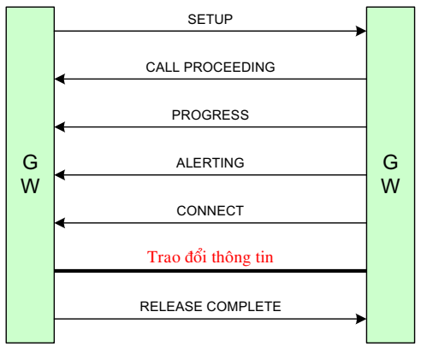
Quá trình báo hiệu cuộc gọi cơ bản sử dụng H.225

Slide 40
Giao thức điều khiển H.245
Dùng để trao đổi các bản tin điều khiển H.245 từ đầu cuối đến đầu cuối (end to end)
Truyền trên kênh điều khiển H.245: là kênh luận lý số 0 và luôn luôn mở.
Các bản tin H.245 dùng để trao đổi về khả năng của các terminal và dùng để yêu cầu mở hay đóng các kênh luận lý.

Slide 41
Giao thức điều khiển H.245
Có 4 bản tin H.245: Request, Response, Command và Indication.
Chức năng chính của H.245:
Trao đổi khả năng
Báo hiệu kênh luận lý
Xác định Master/Slave
Điều khiển hội nghị

Slide 42
Trao đổi khả năng
Sử dụng các bản tin của các terminal đang liên lạc với nhau để cung cấp cho điểm cuối ngang cấp với nó về khả năng truyền và nhận của nó.
Các khả năng sẽ được đánh số trong một bảng gọi là bảng khả năng. Mỗi khả năng kèm theo các thuộc tính và chúng được lưu trữ trong bảng trên.

Slide 43
Các bản tin cơ bản
TerminalCapabilitySet: điểm cuối gọi gửi cho điểm cuối bị gọi để thông báo khả năng của mình.
TerminalCapabilitySetAck: điểm cuối bị gọi trả lời sau khi nhận 1
TerminalCapabilitySetReject: bản tin từ chối của 1
TerminalCapabilitySetRelease: bên gọi thông báo đã gửi 1 nhưng chưa nhận được đáp ứng sau một khoảng thời gian cho trước

Slide 44
Báo hiệu kênh luận lý
Thiết lập kênh luận lý: gửi openLogicalChannel, trả lời openLogicalChannelAck hoặc openLogicalChannelReject.
Đóng kênh luận lý: gửi closeLogicalChannel, nhận closeLogicalChannelAck.
Đóng kênh báo hiệu H.245:
Đóng tất cả các kênh luận lý và chờ bản tin đáp ứng.
Gửi lệnh endSession và chờ đáp ứng endSession của bên kia.

Slide 45
Quá trình thực hiện báo hiệu
Khám phá GK và đăng ký: sử dụng báo hiệu RAS.
Thiết lập cuộc gọi: lần lượt sử dụng báo hiệu RAS ( có thể trong giai đoạn này xảy ra quá trình xác định xác định điểm cuối thông qua bí danh) và H.225.
Quá trình thương thảo các thông số của cuộc gọi và xác định khả năng của điểm cuối: sử dụng báo hiệu H.245.

Slide 46
Quá trình thực hiện báo hiệu
Quá trình trao đổi thông tin: giao thức RTP/RTCP.
Kết thúc cuộc gọi: lần lượt sử dụng H.245, H.225 và RAS.

Slide 47
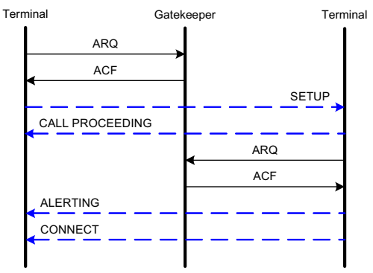

Quá trình thiết lập cuộc gọi

Slide 48
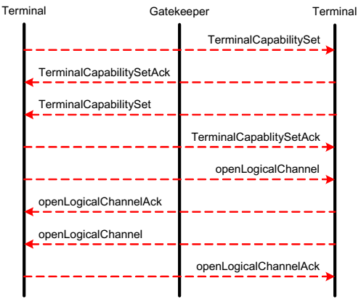

Quá trình báo hiệu điều khiển thiết lập cuộc gọi

Slide 49
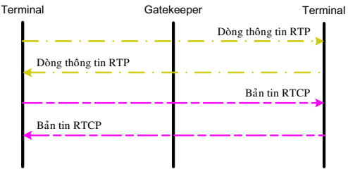

Quá trình trao đổi thông tin

Slide 50
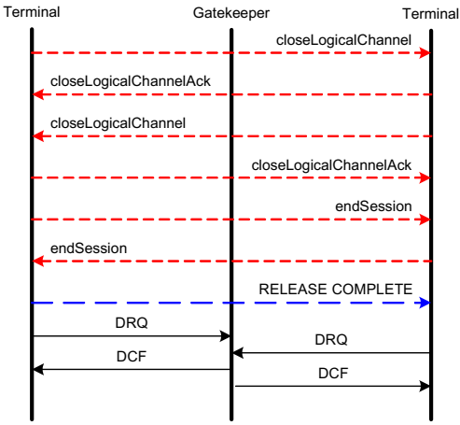

Quá trình kết thúc cuộc gọi

